Slide 1
Косметика с маслом РОЗЫ
Эфирное масло розы является прекрасным омолаживающим средством. В первую очередь его рекомендуется использовать при коже, начавшей терять свою эластичность и упругость.
Масло способствует регенерации клеток кожи, помогает сделать овал лица и контур век более четкими, разглаживает неглубокие мимические и возрастные морщины, повышает упругость и эластичность кожного покрова, отлично тонизирует кожу, способствует улучшению цвета. Обладая смягчающими и питательными свойствами, масло розы довольно быстро устраняет шелушение и огрубение кожи, насыщает кожные клетки необходимыми питательными веществами, и помогает обеспечить защиту сухой кожи от агрессивных воздействий окружающей среды.

Slide 2
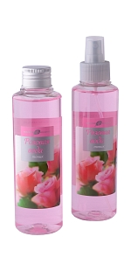
Тоник РОЗОВАЯ ВОДА
Эликсир молодости и красоты Для кожи лица, шеи и декольте С розовым маслом и провитамином В5
Тоник Розовая вода — признанный эликсир молодости и красоты, нежный уход для сухой и тонкой кожи. Масло розы разглаживает кожу, насыщает свежестью, помогает сохранить молодость и упругость. Его действие дополняет Д-пантенол, который увлажняет, успокаивает и способствует активной регенерации. Придайте коже сияние молодости, ощущение свежести и утонченное благоухание цветущей розы!
ВНИМАНИЕ! Возможен легкий осадок природных компонентов. Необходимо встряхнуть флакон!
Применение: нанести тоник на ватный диск или распылить на кожу лица, шеи и декольте. Протереть кожу по линиям наименьшего растяжения. Использовать в течение дня по мере необходимости.
объем 245 мл

Slide 3
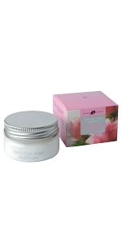
Крем для лица ЛИФТИНГ с маслом розы
ЛИФТИНГ УПРУГОСТЬ КОРРЕКЦИЯ МОРЩИН
кожи лица, шеи и декольте
Крем для лица Лифтинг - роскошное универсальное средство для коррекции морщин и упругости кожи лица, шеи и декольте. Крем имеет легкую и нежную текстуру, которая обволакивает кожу невесомой вуалью и обеспечивает ее необходимыми компонентами для красоты и комфорта.
комплекс масла розы, масла розмарина, витаминов А, Е, F и пантенола обладает лифтинг-эффектом, способствует регенерации клеток кожи, помогает сделать овал лица более четким, разглаживает неглубокие мимические и возрастные морщины;
масла кокоса и жожоба восстанавливают защитный
барьер кожи, препятствуют потере влаги, возвращают коже гладкость и нежность.
экстракты морских водорослей и молочной сыворотки эффективно увлажняют и тонизируют клетки кожи;
экстракты зеленого чая, липы и подорожника стимулируют клеточную деятельность, снимают усталость и препятствуют процессу старения, усиливают защитные функции кожи.
Номинальная масса 75 г

